Slide 1

Les fragments
G. Seront

Slide 2
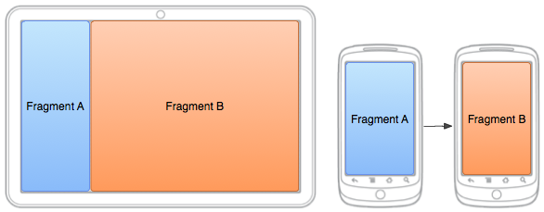

Motivation
http://developer.android.com/training/basics/fragments/fragment-ui.html

Slide 3
Les Fragments
Un fragment est un morceau d’interface avec
  Son layout
  Son comportement (classe et cycle de vie)
Un fragment est toujours inclus dans une activité
Une activité contient 0 ou plusieurs fragments
Une activité peut changer dynamiquement ses fragments
http://developer.android.com/training/basics/fragments/index.html
http://www.techotopia.com/index.php/An_Introduction_to_Using_Fragments_in_Android_Studio

Slide 4
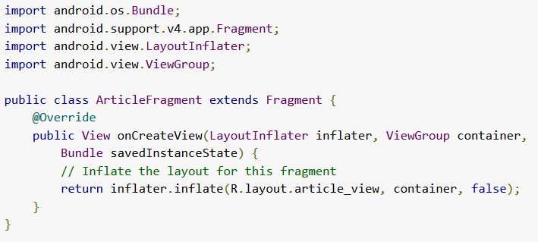
Création fragment
Définir XML (comme pour une activité)
Créer une classe pour le fragment
http://developer.android.com/training/basics/fragments/creating.html

Slide 5
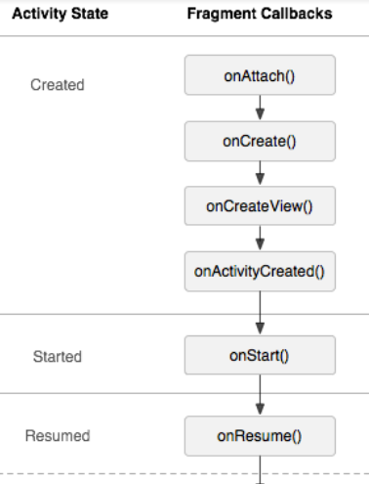
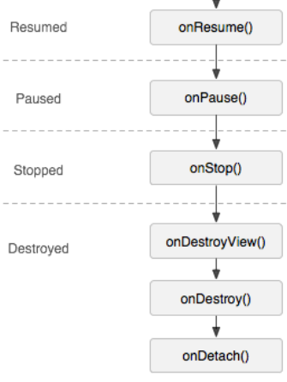
Cycle de vie fragment
http://developer.android.com/guide/components/fragments.html#Lifecycle

Slide 6
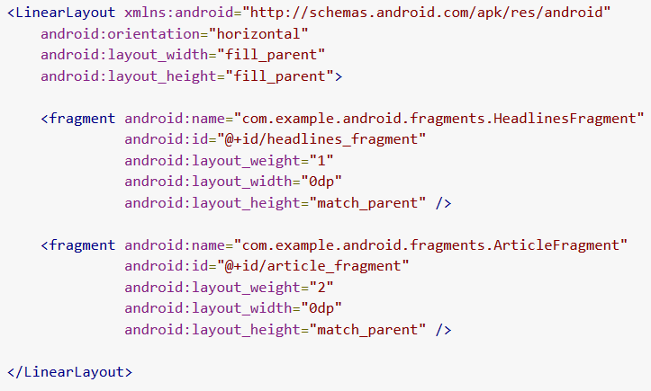
Lien statique
Activité -> Fragment
On l’inclus simplement dans le XML de l’activité
Classe du
fragment
http://developer.android.com/training/basics/fragments/creating.html

Slide 7
Lien statique
Activité -> Fragment
On ne pourra pas changer dynamiquement de fragment
http://developer.android.com/training/basics/fragments/creating.html

Slide 8
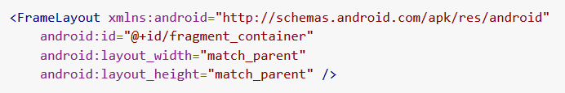
Lien dynamique
Activité -> Fragment
On met un conteneur pour le fragment dans le layout de l’activité:
http://developer.android.com/training/basics/fragments/fragment-ui.html

Slide 9
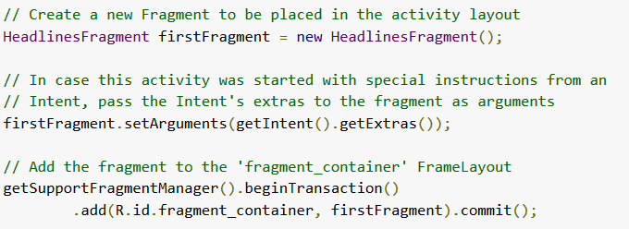
Lien dynamique
Activité -> Fragment
On charge le fragment dans le onCreate de l’activité hôte:
http://developer.android.com/training/basics/fragments/fragment-ui.html

Slide 10
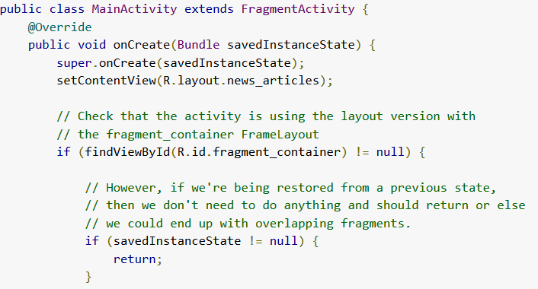
Lien dynamique
Activité -> Fragment
Avec quelques précautions avant:
http://developer.android.com/training/basics/fragments/fragment-ui.html

Slide 11
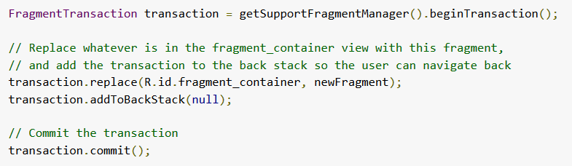
Remplacement fragment
Code dans l’activité:
Notez l’utilisation du BackStack
Permet la navigation par la touche back
http://developer.android.com/training/basics/fragments/fragment-ui.html

Slide 12
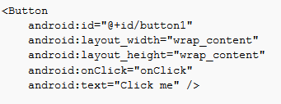
Gestion des évènements
Rappel deux méthodes:
  Par listener
  Dans le XML du fragment
  Appelle la méthode onClick dans l’activité; pas dans le fragment!
  KO !
http://www.techotopia.com/index.php/An_Introduction_to_Using_Fragments_in_Android_Studio#Handling_Fragment_Events

Slide 13
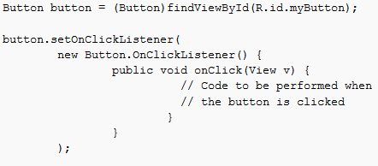
Gestion des évènements
On doit définir un listener dans le code pour appeler une méthode du fragment
Code dans le onCreateView du fragment :
http://www.techotopia.com/index.php/An_Introduction_to_Using_Fragments_in_Android_Studio#Handling_Fragment_Events

Slide 14
Communication entre fragments
Un fragment doit être
  Réutilisable
  Complet (XML + comportement)
  Indépendant
Deux fragment ne peuvent donc jamais communiquer directement
Ils doivent passer par l’activité hôte
Et cela de façon découplée
http://developer.android.com/training/basics/fragments/communicating.html

Slide 15
Communication entre fragments
Exemple:
onClick
onJoueurSelected()
SelectionFragment
SelectionActivity
onJoueurSelected()
JoueurDetailsFragment
http://developer.android.com/training/basics/fragments/communicating.html

Slide 16
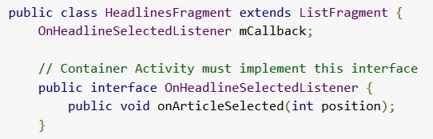
Interface de communication
Le fragment publie une interface que l’activité hôte implémentera
On est donc indépendant de l’activité (découplé)
http://developer.android.com/training/basics/fragments/communicating.html

Slide 17
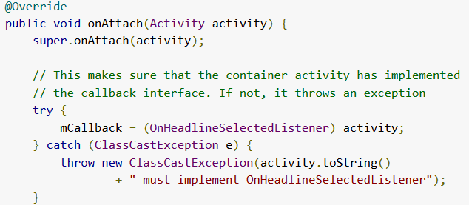
Interface de communication
Le fragment enregistre l’activité comme observer de cette interface
http://developer.android.com/training/basics/fragments/communicating.html

Slide 18
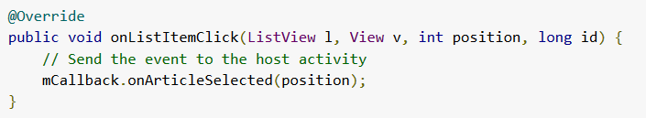
Interface de communication
Lors d’un évènement, le fragment notifie l’activité hôte:
http://developer.android.com/training/basics/fragments/communicating.html

Slide 19
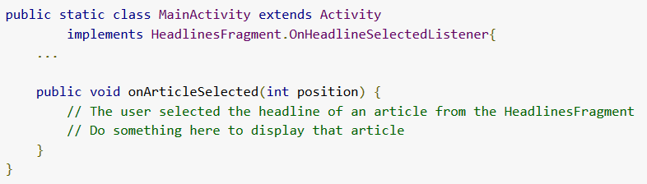
Interface de communication
L’activité hôte implémente l’interface:
http://developer.android.com/training/basics/fragments/communicating.html

Slide 20
Communication
Activty => Fragment
http://developer.android.com/training/basics/fragments/communicating.html

Slide 21
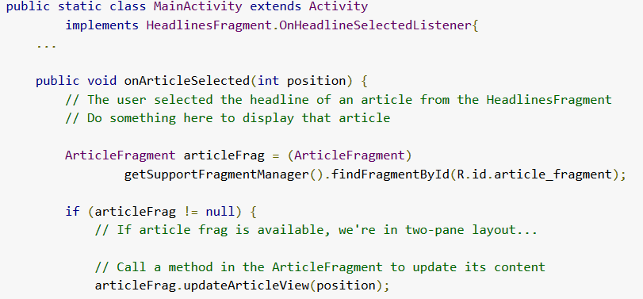
Communication
Activty => Fragment
L’activité hôte notifie le deuxième fragment:
http://developer.android.com/training/basics/fragments/communicating.html

Slide 22
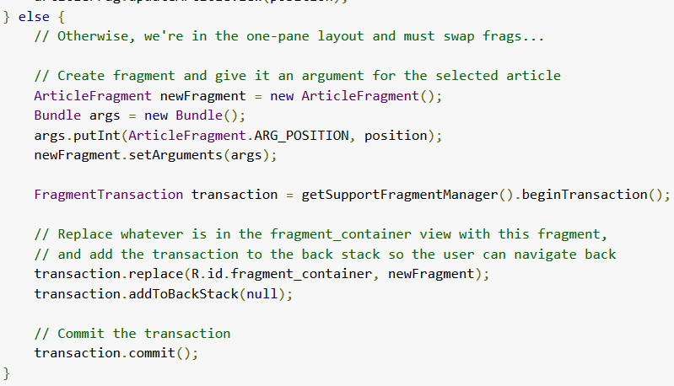
Communication
Activty => Fragment
Si l’on doit changer de fragment:
http://developer.android.com/training/basics/fragments/communicating.html

Slide 23
Et MVC dans tout ça?
Prenons le temps de réfléchir, …
onClick
onJoueurSelected()
SelectionFragment
SelectionActivity
onJoueurSelected()
JoueurDetailsFragment
http://developer.android.com/training/basics/fragments/communicating.html

